Slide 1
Načrtovanje kvadrata in pravokotnika
VKLOPI DIAPROJEKCIJO!

Slide 2
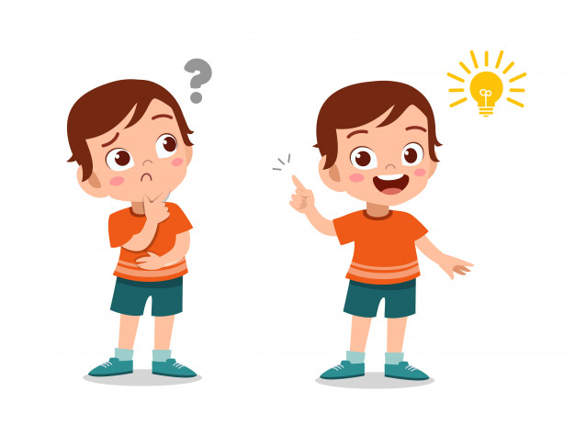
Najprej ponovi, kar že veš o kvadratu in pravokotniku.
Kvadrat in pravokotnik sta lika.
Liki so ravne ploskve.
Nekateri liki imajo stranice in oglišča.
Nekaterim likom lahko izmerimo dolžino stranic.
Na sliki pokaži, kje ima pravokotnik oglišča. Preštej jih.
Pokaži stranice. Preštej jih.
oglišče
Pravokotnik ima 4 oglišča.
stranica
Pravokotnik ima 4 stranice.

Slide 3
Oglej si še ostale like in razmisli:
1.
2.
3.
4.
5.
KATERI LIK JE NA SLIKI?
KOLIKO STRANIC IMA?
KOLIKO OGLIŠČ IMA?
KVADRAT
4
4
ENAKOSTRANIČNI TRIKOTNIK
3
3
ELIPSA
nima stranic
nima oglišč
KROG
nima stranic
nima oglišč
PRAVILNI ŠESTKOTNIK
6
6

Slide 4
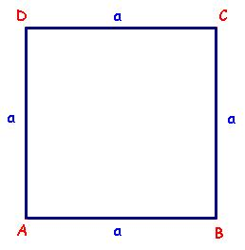
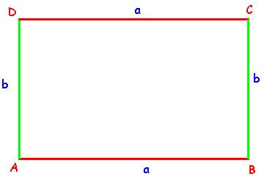
RAZMISLI, v čem sta si podobna in v čem se razlikujeta kvadrat in pravokotnik.
kvadrat
pravokotnik
Ima 4 prave kote.
Je pravokotnik.
Ima 4 skladne stranice.
Je kvadrat.
Ima 4 prave kote.
Je pravokotnik.
Nasprotni stranici sta skladni.
Ni kvadrat.
Pri kvadratu in pravokotniku sta sosednji stranici pravokotni, nasprotni pa vzporedni.

Slide 5
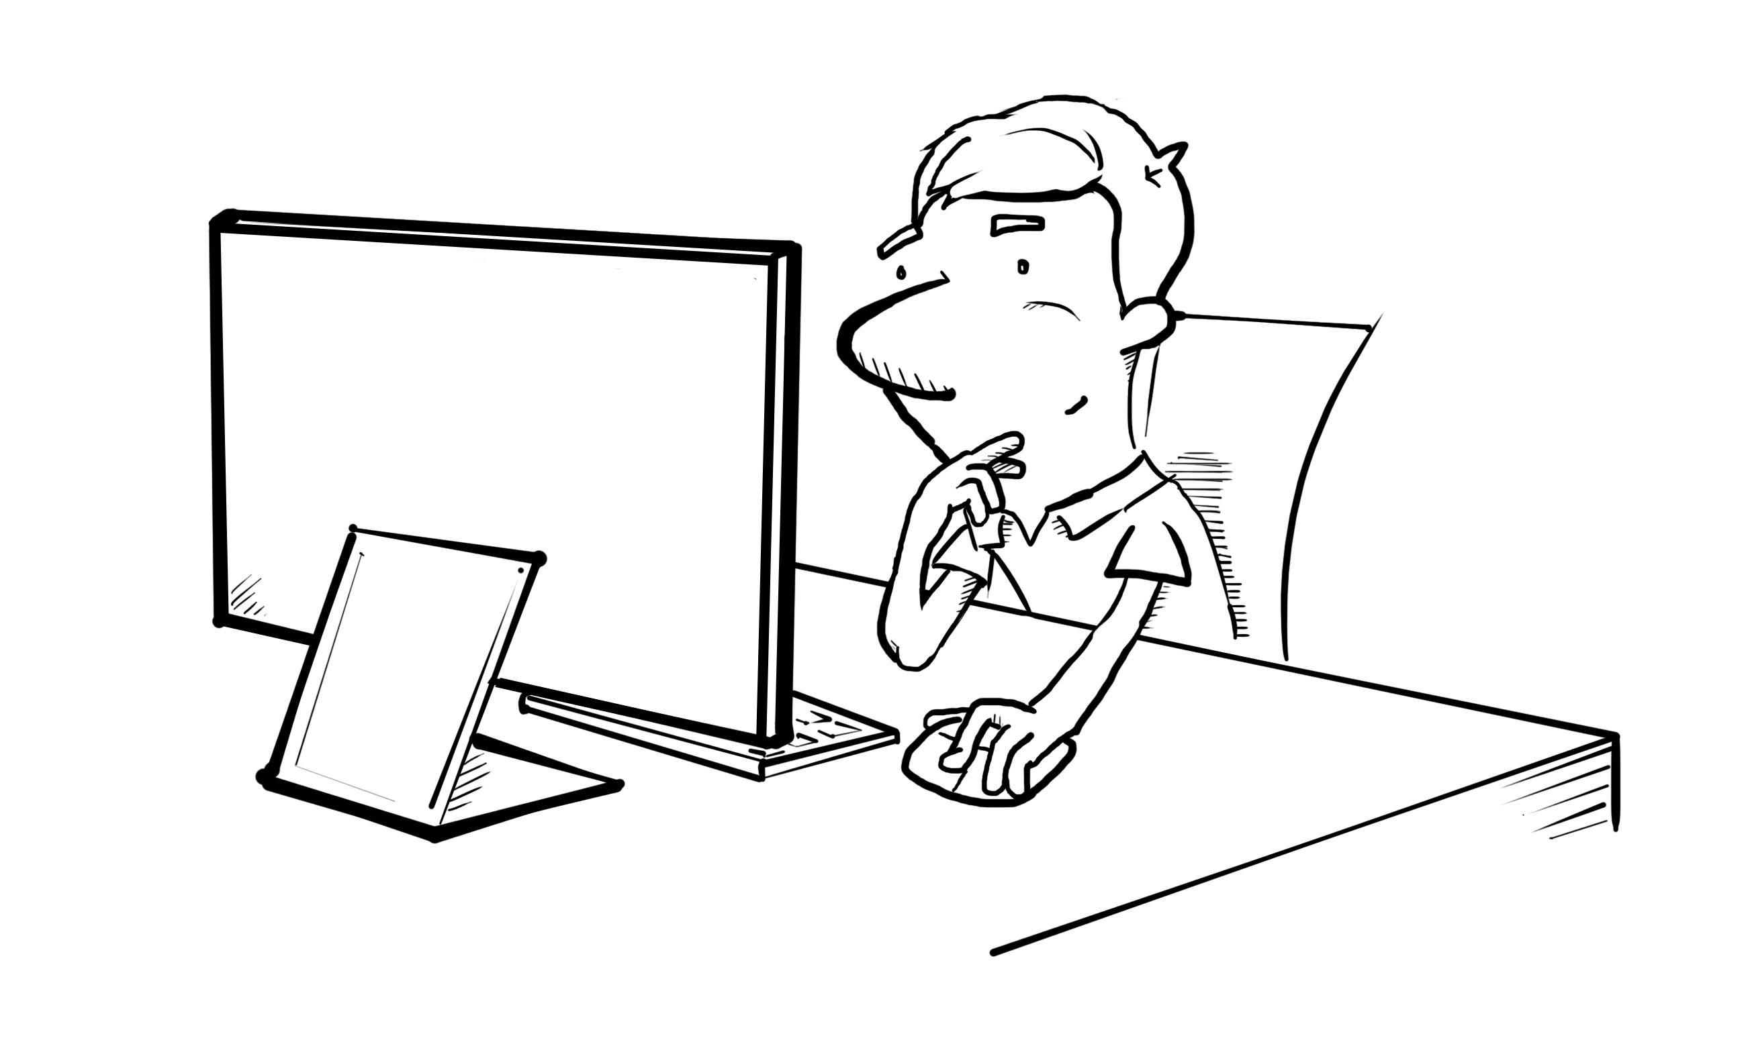
NAČRTOVANJE KVADRATA
Načrtovanje kvadrata s stranico a = 4 cm
Narišeš premico in označiš točko A.
V šestilu odmeriš 4 cm.
Šestilo zapičiš v točko A in na premici odmeriš 4 cm ter označiš točko B.
Iz točk A in B z geotrikotnikom narišeš pravokotnici.
V šestilu zopet odmeriš 4 cm.
Šestilo zapičiš v točko A in na pravokotnici odmeriš 4 cm. Enako ponoviš v točki B.
Točki, ki si ju dobil, povežeš in ju označiš s C in D.
Stranico kvadrata označiš z majhno pisano črko a.
KLIKNI NA SPODNJO POVEZAVO IN SI OGLEJ POSNETEK NAČRTOVNJA KVADRATA.
https://www.youtube.com/watch?v=LzVB1OI7PSs

Slide 6
NAČRTOVANJE PRAVOKOTNIKA
Načrtovanje pravokotnika s stranicama a = 5 cm in b = 3 cm
Narišeš premico in označiš točko A.
V šestilu odmeriš 5 cm.
Šestilo zapičiš v točko A in odmeriš 5 cm ter označiš točko B.
Iz točke A in B z geotrikotnikom narišeš pravokotnici.
V šestilu odmeriš 3 cm.
Šestilo zapičiš v točko A in na pravokotnici odmeriš 3 cm. Enako ponoviš v točki B.
Točki, ki si jih dobil, povežeš in ju označiš s C in D.
Stranici pravokotnika označiš z majhnima pisanima črkama a in b.
PAZI: Pravokotnik ima po dve stranici enako dolgi!
KLIKNI NA SPODNJO POVEZAVO IN SI OGLEJ POSNETEK NAČRTOVANJA PRAVOKOTNIKA.
https://www.youtube.com/watch?v=AI_bGHtW2mg

